Slide 1
Goedendag, Vandaag: 3.6 De woonomgeving
Meneer Uijtdewilligen

Slide 2
Naam hoofdstuk
5.1
Wat gaan we doen vandaag?
Hoelang?
Wat?
Terugblik Plickers 15 Minuten
Uitleg 3.6 20 Minuten
Wat hebben we geleerd? 10 Minuten
00-00-2000
Alles gelukt?/ Maken HW Tot het einde van de les

Slide 3
Wat weet je aan het einde van deze les?
Welke maatregelen hebben een positief gevolg hebben voor de leefbaarheid in
een wijk?
Hoe kenmerken van woningen, bewoners en omgeving samenhangen?
Benoem de maatregelen waarmee het gemeentelijk bestuur de sociale cohesie in een wijk kan bevorderen.

Slide 5
Belangrijke begrippen van deze les
Woonomgeving= de directe omgeving van woningen: stoep, straat, plantsoen, voortuin Sociale veiligheid= de veiligheid die de samenleving biedt waarvan de leefbaarheid afhankelijk is.
Objectieve sociale veiligheid= veiligheid op basis van het aantal misdaden door de politie geteld. (feitelijke misdaad)
Subjectieve sociale veiligheid= Het gevoel van onveiligheid van veiligheid dat veel mensen in de buurt hebben.
Sociale cohesie= de bereidheid van burgers om een actieve rol te spelen in de buurt, elkaar te informeren en te helpen.
Buurt/Wijkvoorzieningen= ontmoetingsmogelijkheden voor de bewoners van een buurt of wijk

Slide 6
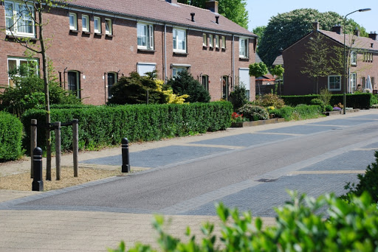
3.6 Je woonomgeving

Slide 7
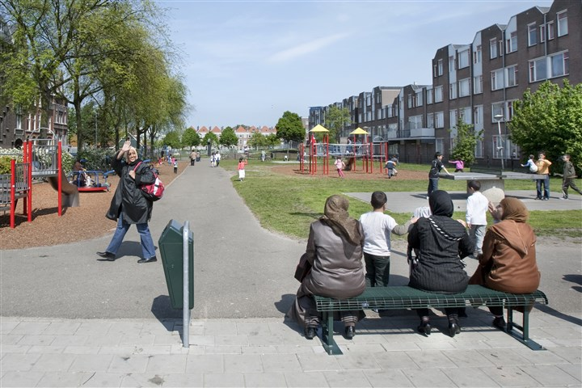
1. Bewoners 2. Woningen 3. Woonomgeving
3.6 Waar bestaat een wijk of buurt uit?

Slide 8
1. Bewoners 2. Woningen 3. Woonomgeving
3.6 Waar bestaat een wijk of buurt uit?
HBO of universitair opgeleid
Middenklasse/Koopwoningen/Nieuwbouw
Onderhouden / in geïnvesteerd

Slide 9
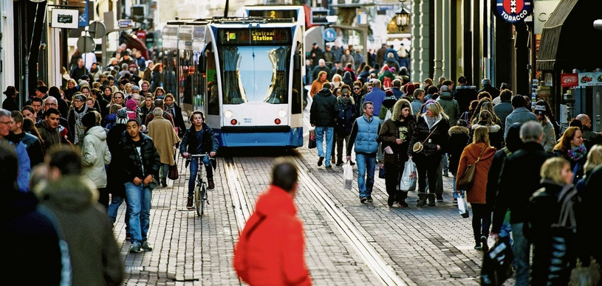
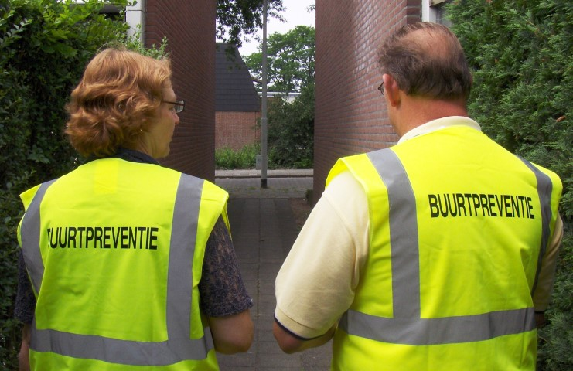
1. Toegankelijkheid (Samenscholing gebieden) 2. Onderhoud ( verlaten/vervallen of juist netjes) 3 Overzichtelijkheid (Stad anoniem / rustigere plek ben je meer bekeken) 4. Toezicht (Veel hoogbouw/Weinig hoogbouw/buurtwacht)
3.6 Waar voel jij je veilig in de buurt?

Slide 10
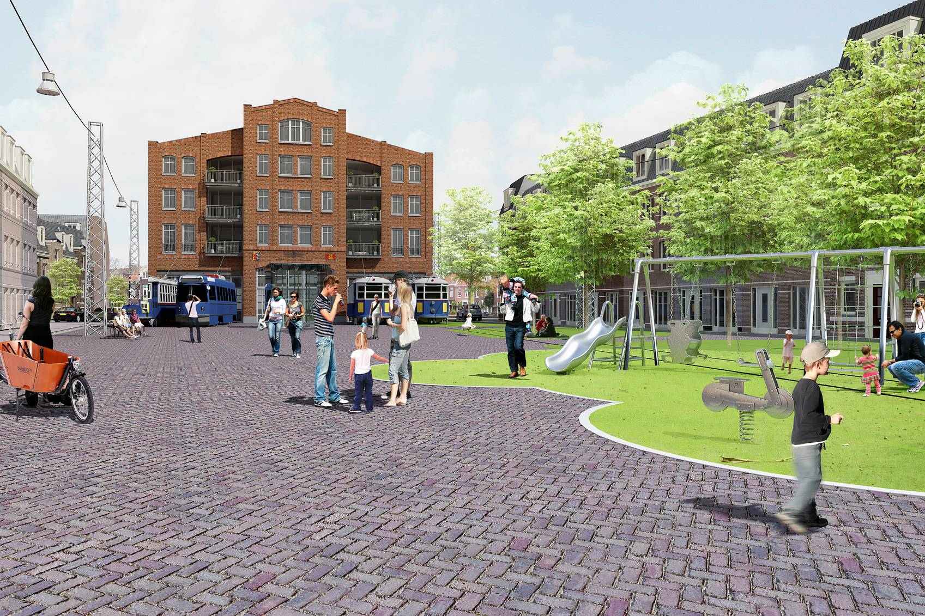
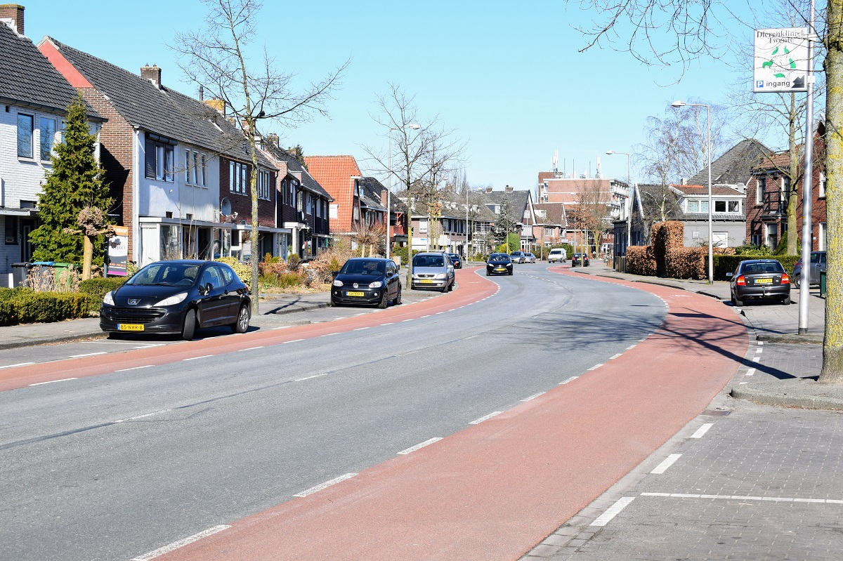
3.6 De regering zorgt voor sociale cohesie
Veel voorzieningen Weinig voorzieningen
Bewoners kennen elkaar
-Ontmoetingsplekken -Speeltuin -Voetbalveldje
Geen ontmoeting -Moeilijk kennis maken -Geen sociale controle

Slide 12
Hoe gaan we het doen?
Wat ga je doen?
-Maken werkboek 3.6 (Verkorte leerroute staat in je werkboek)
-Inleveren op classroom
-Wacht tot de docent de les afsluit (2 minuten voor tijd)
Hoelang?
In je werkboek en op classroom
Tot het einde van de les

Slide 14
Lezen pagina 78 en 79

Slide 15
Schrijf in je agenda! Voor de volgende keer: Donderdag 5 maart
Huiswerk: Meenemen:
Paragraaf 3.6
Lesboek
Werkboek
Aantekeningenschrift Agenda

